Slide 1
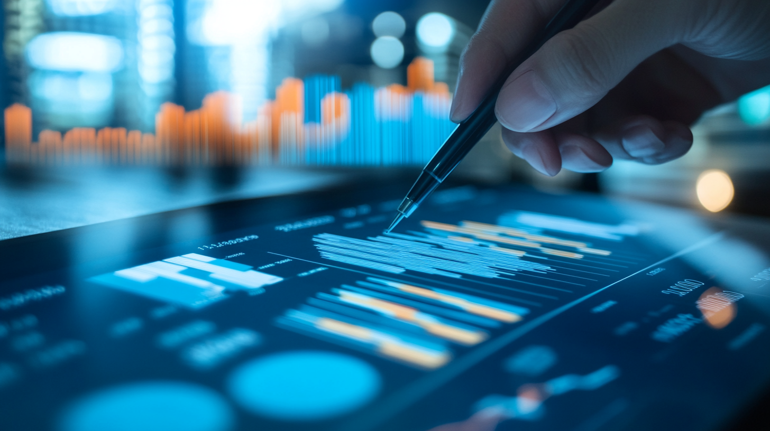
人体姿态识别

Slide 2
目录
01
原型系统
02
实验结果
CONTENTS

Slide 3
01
PART.
原型系统
POWERPOINT DESIGN

Slide 4
工作流程
视频帧处理
人体刚性部位检测
人体关节点检测
结果实时显示
姿态检测与计数

Slide 5
流程及模块划分
视频帧处理
人体刚性部位检测
从视频流中逐帧读取图像，将其转换为Mediapipe支持的格式，确保数据兼容性。
利用深度学习算法检测人脸等刚性部位，生成边界框，缩小检测范围，提高效率。 通过特征提取和匹配，准确识别刚性部位，为后续姿态估计提供基准。

Slide 6
流程及模块划分
人体关节点检测
姿态检测与计数
结果实时显示
使用回归编码器网络，对图像进行分析，精确计算出人体各关节的坐标位置。 结合前面帧信息，优化关节点检测结果效率。
根据预设规则，对比关键点之间的距离信息，判断人体当前姿态。 当检测到符合要求的动作时，进行计数，为健身动作统计提供依据。
将检测到的关节点、骨架和计数信息实时叠加到视频上，直观展示结果。

Slide 7
02
PART.
实验结果
POWERPOINT DESIGN

Slide 8
实验结果
01
能够实现两臂侧平举动作以及深蹲动作的实时检测，关节点清晰标注，骨架显示准确， 从起始到结束全程计数准确 。

Slide 9
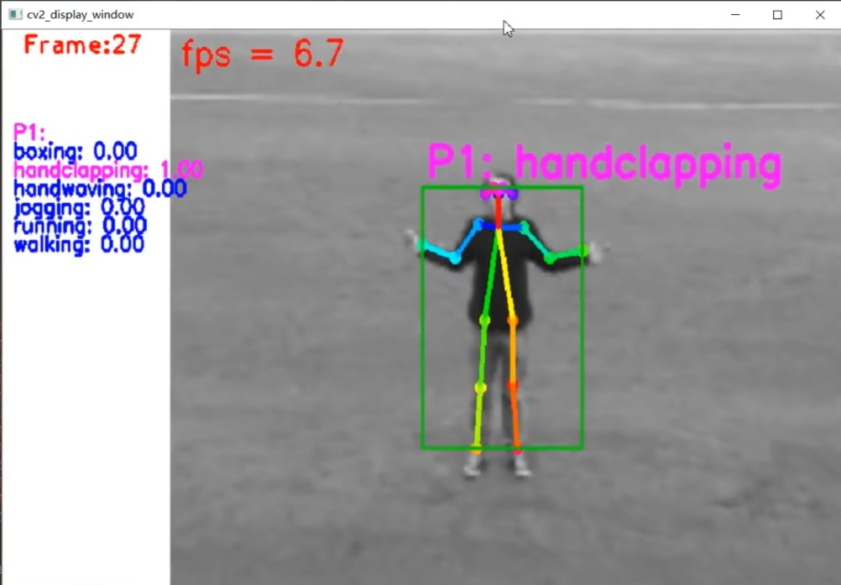
与Openpose对比
实时性对比
Mediapipe在实时性方面表现更优，帧率更高，延迟更低。 Openpose在相似场景下处理速度较慢，难以满足实时性要求。
资源消耗对比
Openpose对硬件要求较高，在GPU上运行时，仅能达到6-7帧。
Mediapipe对计算资源的需求相对较低，运行在CPU上时也能达到30帧左右。

Slide 10
结果分析
对基本健身动作如两臂侧平举、深蹲等效果显著，能准确检测并计数。 为健身者提供实时反馈，帮助其规范动作，提升健身效果。
对于新动作的扩展性一般，需要人工修改代码实现新动作的检测。
后续可学习和尝试使用KNN、K- Means等机器学习算法，实现更加便捷的添加新的动作。
对基本健身动作的效果
对新动作的扩展性
改进思路

Slide 11
谢谢

